Slide 1

Adapter les systèmes de santé pour la protection des enfants de l'impact du changement climatique.
Séance 6 : Effets du climat sur les arbovirus et la santé des enfants
Ré-imaginer le paquet de soins pour les enfants Sous-groupe
15 juin 2023
Modérateurs de la série :
Cara Endyke Doran, cendykedoran@globalcommunities.org
Swathi Manchikanti, smanchikanti@unicef.org

Slide 2
Aperçu de la série
AUJOURD'HUI :
Séance 6 : Effets du climat sur les arbovirus et la santé des enfants (15 juin 2023)
Vue d'ensemble des arbovirus (par exemple la dengue, le chikungunya et le Zika) et de leurs effets sur la santé maternelle et infantile, de la manière dont ils sont affectés par le changement climatique et des recommandations pour une réponse en matière de soins de santé primaires.
Prochaines séances :
Séance 7 : Financement de la santé et de l'adaptation au changement climatique — juillet 2023
Séance 8 : Communiquer sur les effets du changement climatique sur la santé — août 2023
Séance 9 : Mesurer l'adaptation au climat OU les pluies excessives et les maladies infantiles qui en découlent (à déterminer) — septembre 2023
Séances précédentes :
Séance 1 : Encadrer la série (10 novembre 2022)
Partage du cadre « Un environnement sain pour des enfants en bonne santé » (HEHC) et des points saillants du rapport de l'UNICEF sur les vagues de chaleur.
Séance 2 : Indice de risque climatique pour les enfants (CCRI) (13 décembre 2022)
Examen de la méthodologie du CCRI et de son application potentielle
Séance 3 : L'impact du changement climatique sur la santé des nouveau-nés : Un accent sur les malformations cardiaques congénitales (13 février 2023)
Examiner la chaleur extrême et ses contributions aux cardiopathies congénitales (CHD)
Séance 4 : Protéger les enfants et les femmes enceintes du stress thermique (29 mars 2023)
Interventions possibles et recommandations
Séance 5 : Effets du climat sur les programmes de lutte contre le paludisme destinés aux enfants
Synthèse des données relatives à l'évolution des températures et des conditions climatiques et à leurs effets sur les vecteurs spécifiques du paludisme, stratégies de surveillance du paludisme, interventions possibles et recommandations

Slide 3

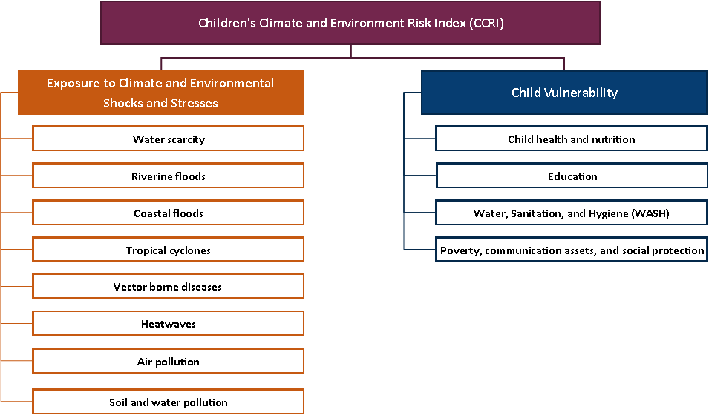
Modèle conceptuel du CCRI :
Piliers et composantes
Notes:
Je tiens à préciser que nous utilisons le cadre HEHC et l'indice de risque climatique pour les enfants ou CCRI, dont nous avons parlé tout au long de notre série. Le CCRI est l'une des premières études complètes () sur l'exposition et la vulnérabilité des enfants aux effets du changement climatique. Il analyse les différents chocs et stress climatiques et environnementaux (décrits ici dans la colonne orange de gauche) par rapport aux vulnérabilités auxquelles les enfants sont confrontés au fur et à mesure de leur croissance et de leur développement (que vous voyez dans la colonne bleue de droite).

Slide 4
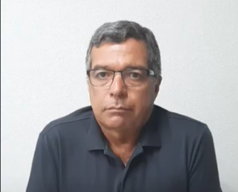
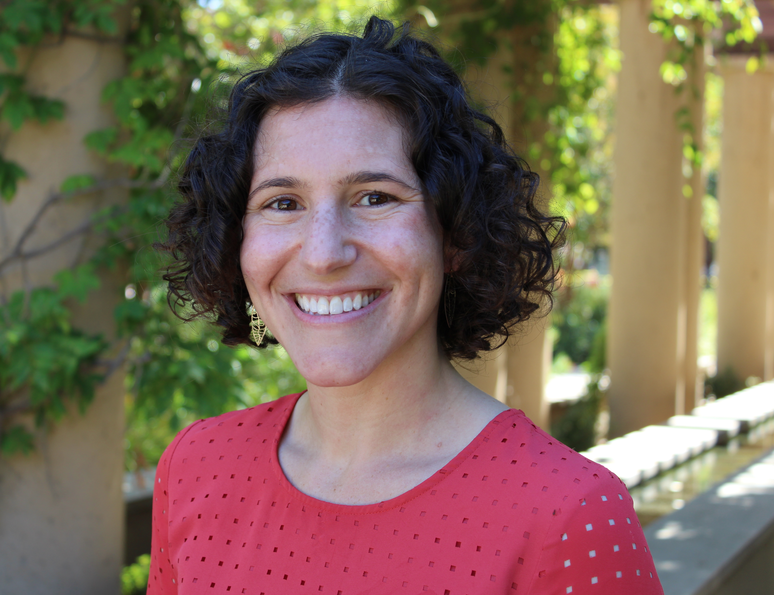
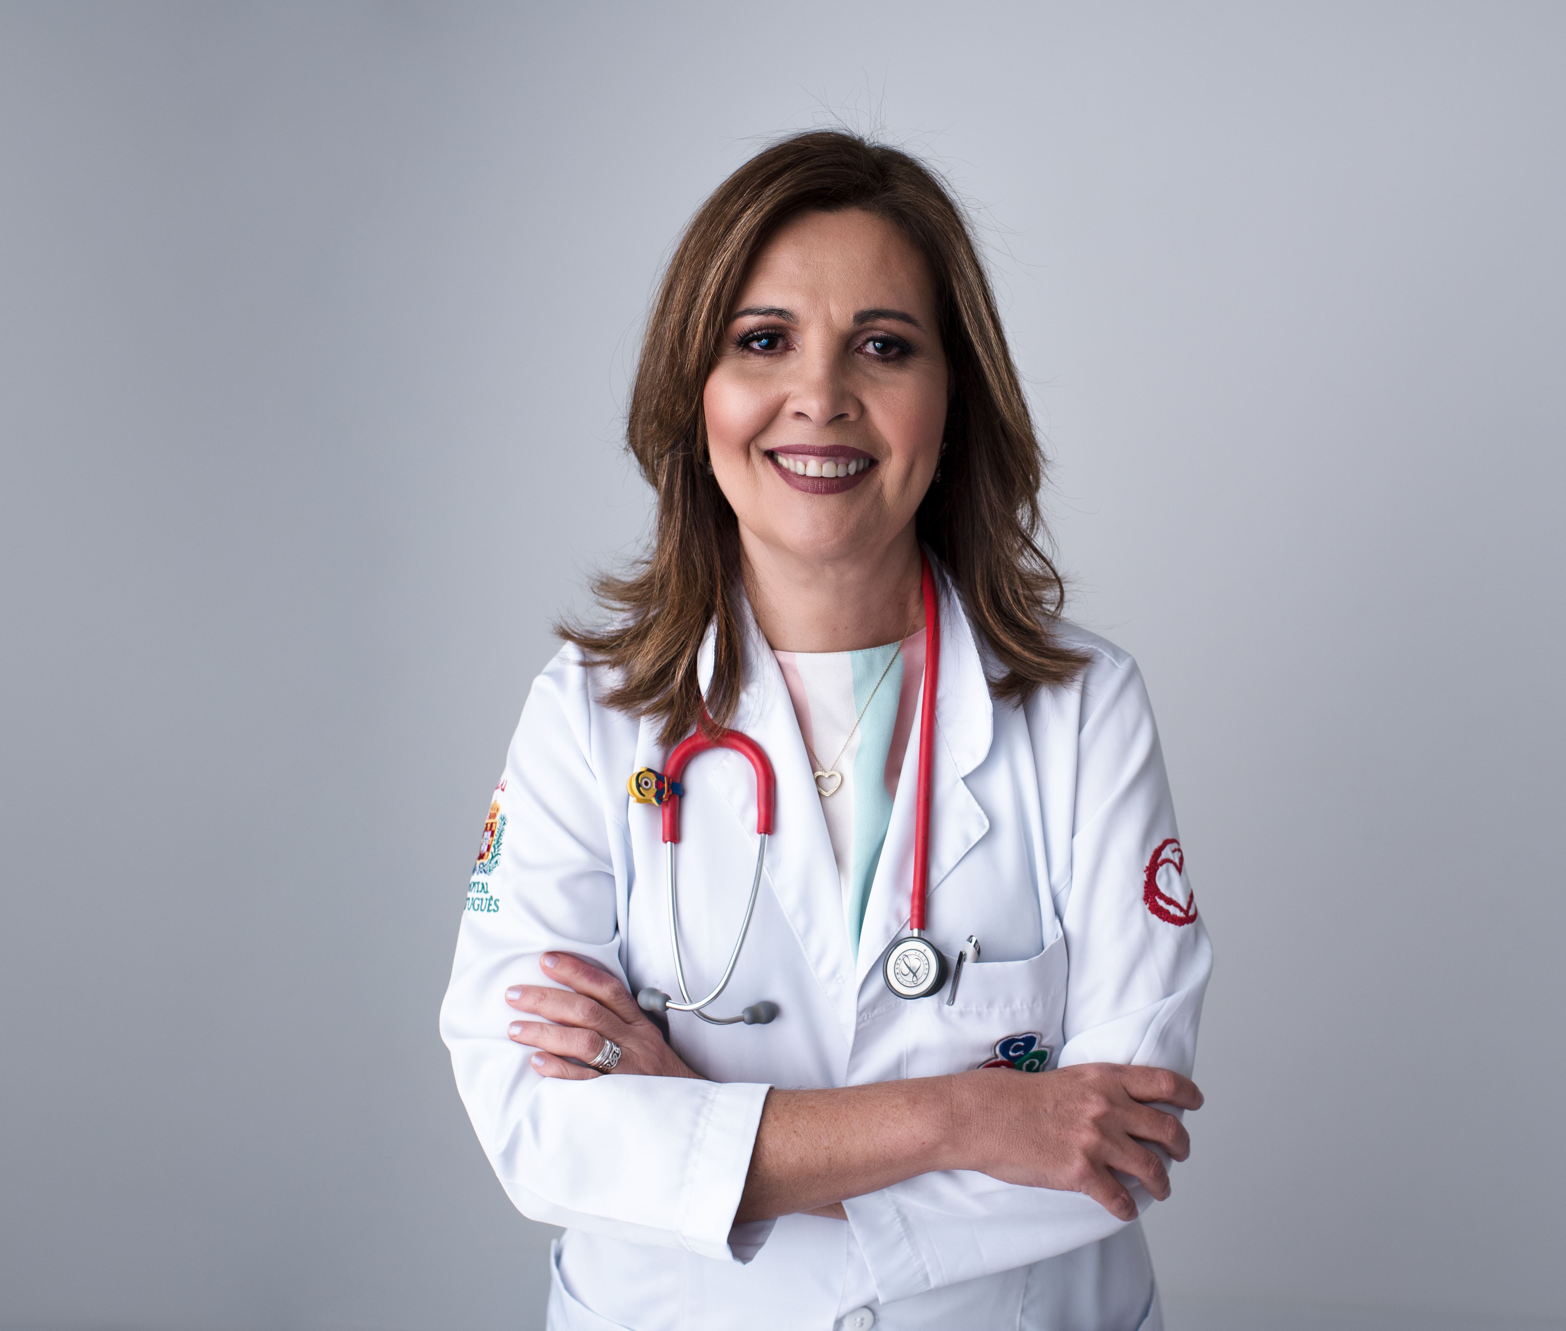
Présentateurs
Dr Kleber Giovanni Luz
Pédiatre et spécialiste des maladies infectieuses
Professeur associé IV à l'Université fédérale de Rio Grande do Norte, Brésil
Dr Jamie Caldwell
Chercheur associé
Institut environnemental de High Meadows
Université de Princeton
Dr Sandra Mattos
Cardiologue pédiatrique et fœtal
Directrice médicale de l'unité de cardiologie materno-fœtale à l'Hôpital royal portugais
Présidente du Cercle du cœur

Slide 5
Effets du climat sur les arbovirus et la santé des enfants
Kleber Luz, Université fédérale du Rio Grande do Norte, Brésil/ OPS/OMS

Slide 6
Conflit d'intérêts
Aucun conflit.

Slide 7
Dengue, Chikungunya, Zika, fièvre jaune, Oropouche, Mayaro et autres maladies
Maladies, virus transmis par les arthropodes.
Ces virus sont établis dans un environnement sylvatique, périurbain ou urbain.
Tous sont liés aux moustiques (Aedes, Haemagogus, autres).
Les changements climatiques augmentent la population de moustiques et leur durée de vie.

Slide 8
Chikungunya
Fièvre
Artralgias
Artrites
Peut être grave et entraîner la mort par défaillance d'un organe
Les enfants de moins d'un an peuvent avoir un choc.

Slide 9
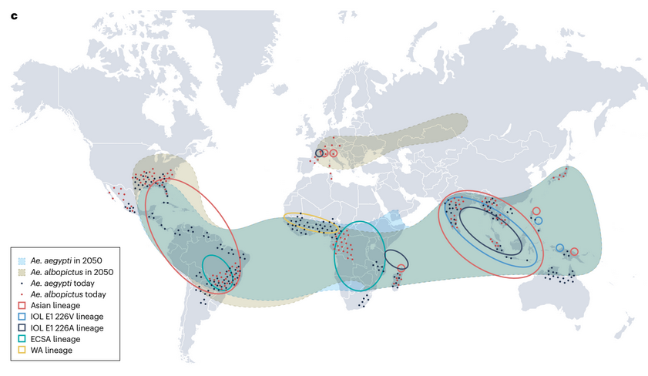
Carte mondiale montrant la propagation des lignées de CHIKV et les moustiques vecteurs Aedes dominants. Les motifs en pointillés indiquent la présence actuelle de moustiques Aedes et la propagation prévue d'ici 2050 est indiquée par des zones colorées.
Kraemer MUG, Reiner RC Jr, Brady OJ, Messina JP, Gilbert M, Pigott DM, Yi D, Johnson K, Earl L, Marczak LB, Shirude S, Davis Weaver N, Bisanzio D, Perkins TA, Lai S, Lu X, Jones P, Coelho GE, Carvalho RG, Van Bortel W, Marsboom C, Hendrickx G, Schaffner F, Moore CG, Nax HH, Bengtsson L, Wetter E, Tatem AJ, Brownstein JS, Smith DL, Lambrechts L, Cauchemez S, Linard C, Faria NR, Pybus OG, Scott TW, Liu Q, Yu H, Wint GRW, Hay SI, Golding N. Propagation passée et future des vecteurs d'arbovirus Aedes aegypti et Aedes albopictus. Nat Microbiol. 2019 May;4(5):854-863. doi : 10.1038/s41564-019-0376-y. Epub 2019 Mar 4. Erratum dans : Nat Microbiol. 2019 Mar 21; : Erratum dans : Nat Microbiol. 2019 Apr 8; : PMID : 30833735 ; PMCID : PMC6522366.

Slide 10
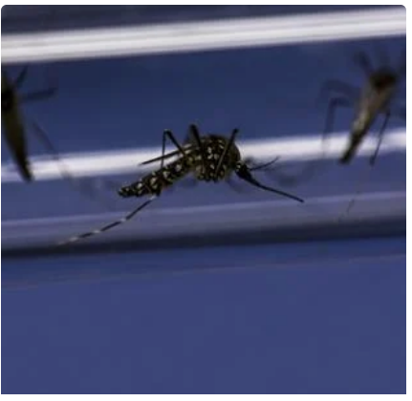
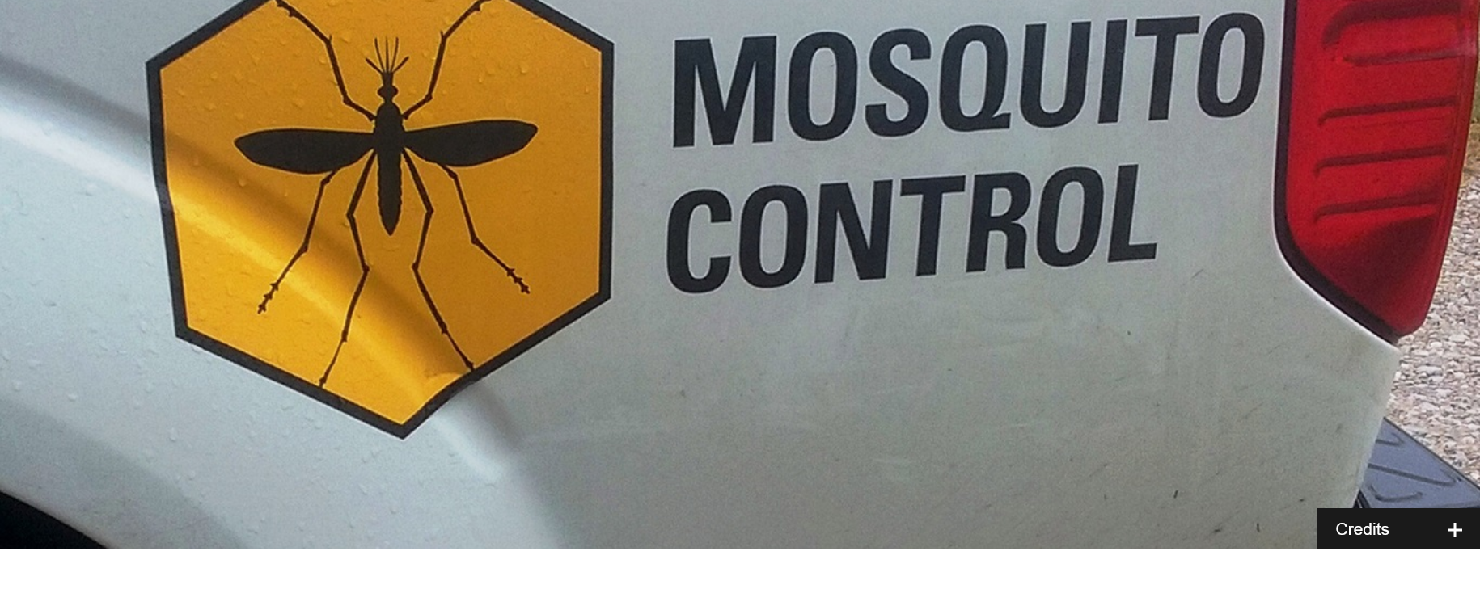
Changements climatiques
Ce n'est qu'après cette période de 5 à 15 ans que les facteurs du changement climatique, principalement l'augmentation des températures, devraient entraîner une nouvelle expansion de l'habitat du moustique Aedes. Chiffres de l'OMS.

Slide 11
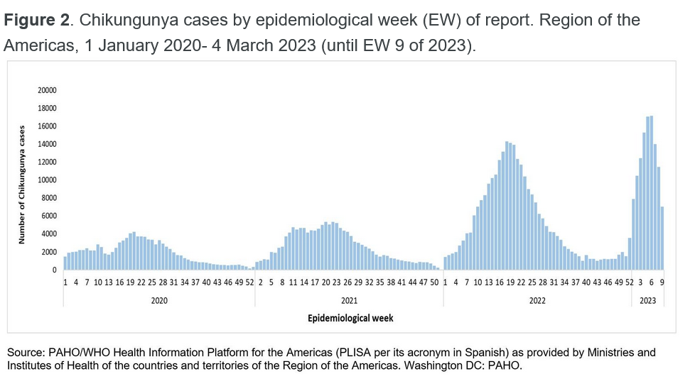

Slide 12
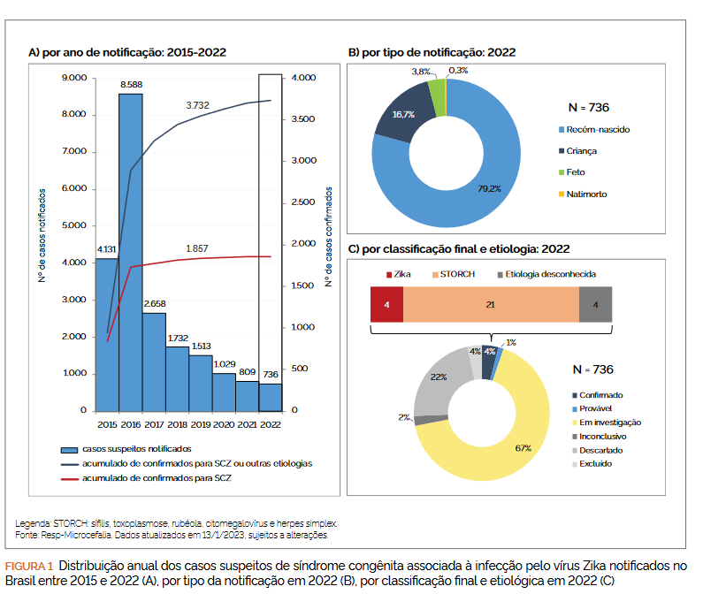
Cas de Zika au Brésil 2015–2022

Slide 13
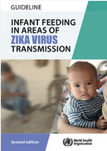
Zika

Slide 14
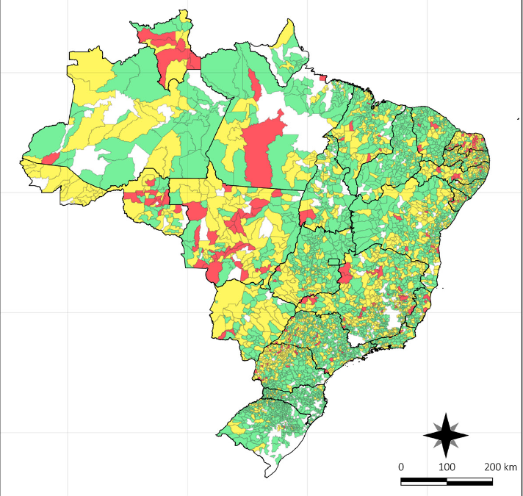
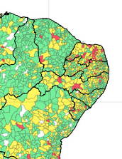
La dengue au Brésil : 2023

Slide 15
Dengue
Les arbovirus les plus importants au monde.
Au Brésil, plus de 1 000 décès ont été enregistrés en 2022.
Pas de médicament antivirus pour le traitement.
Lacune importante en Afrique.

Slide 16
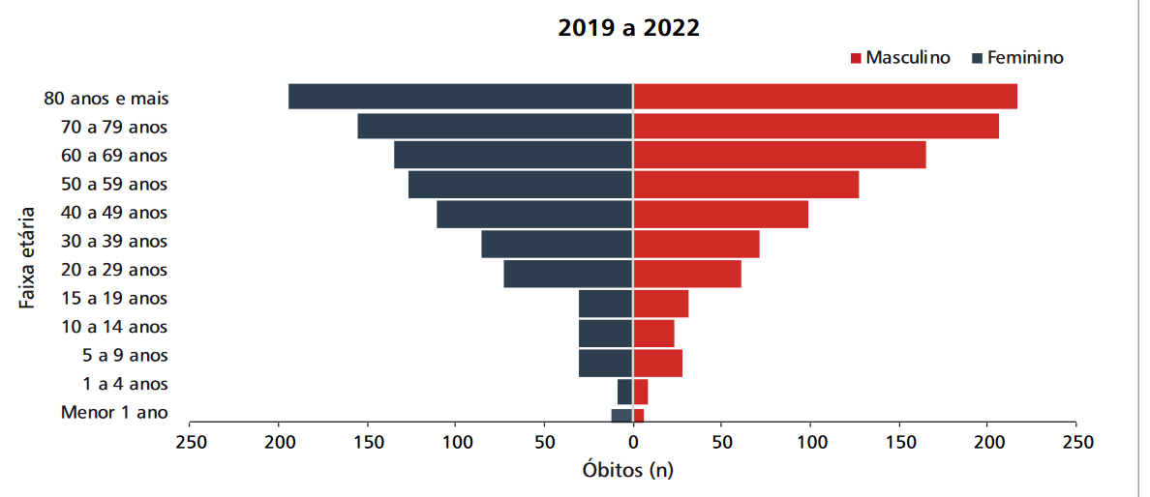
Cas de décès dus à la dengue au Brésil, répartition par âge 2019‒2022

Slide 17
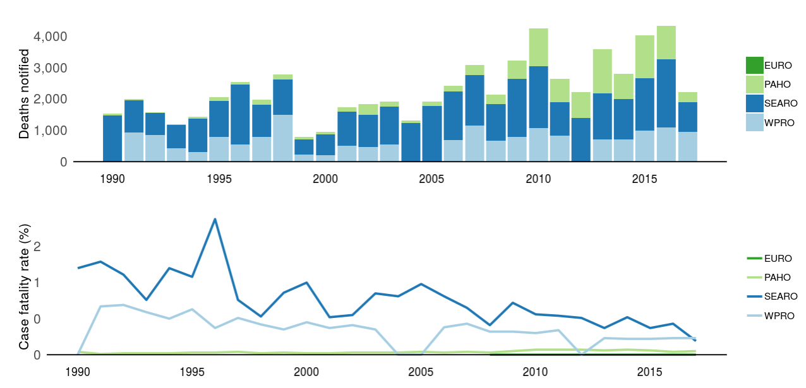
Décès dus à la dengue
OPS - Organisation panaméricaine de la santé
SEARO - Organisation mondiale de la santé Région de l'Asie du Sud-Est
WPRO - OMS Région du Pacifique occidental
EURO - Europe (cas associés aux voyages)
https://www.who.int/denguecontrol/epidemiology/dengue_data_application/en/

Slide 18
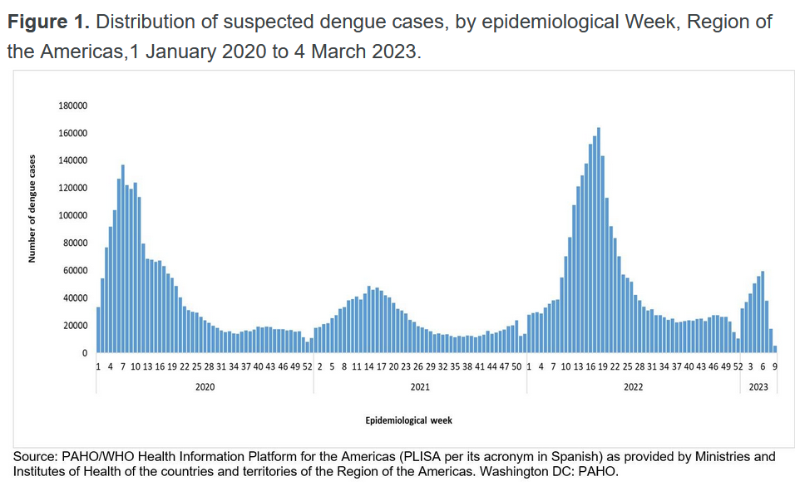

Slide 19
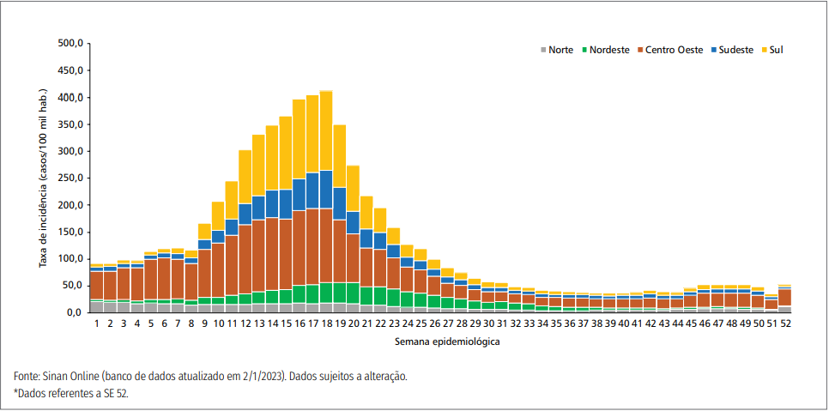
Incidence de la dengue au Brésil par région
https://www.gov.br/saude/pt-br/centrais-de-conteudo/publicacoes/boletins/epidemiologicos/edicoes/2023/boletim-epidemiologico-volume-54-no-01/@@download/file/Boletim_epidemiologico_SVS_1_v2.pdf

Slide 20
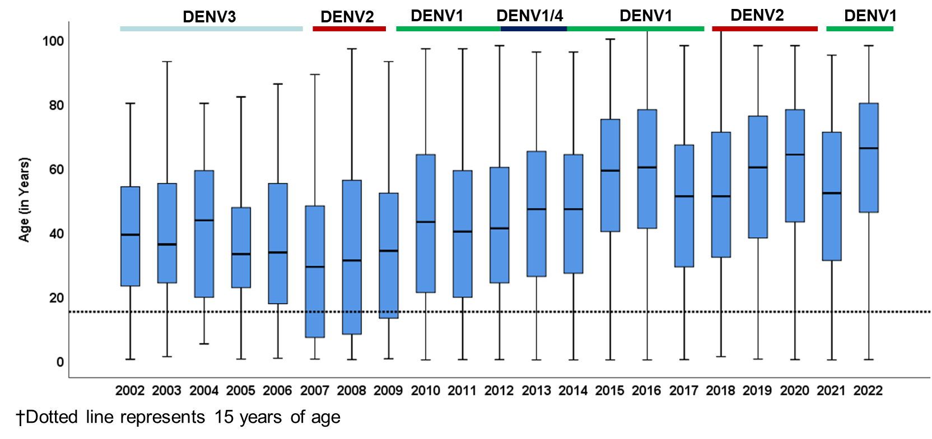
Óbitos por dengue Dengue, Brésil, 2002‒2022 †
Source : Système d'information sur les maladies à déclaration obligatoire (Sinan/SVS).
Données mises à jour et élargies à partir de http://plataforma.saude.gov.br/anomalias-congenitas/boletim-epidemiologico-SVS-33-2020.pdf
Notes:
17:51
Teixeira MG, et al. Emerg Inf Dis 2008
JBS va ajouter des données plus récentes
2007 - dengue 2. Infection sévère non observée depuis lors ; déplacée vers la dengue 1 et les adultes plus âgés

Slide 21
Dengue
La dengue est une infection virale causée par le virus de la dengue (DENV), transmise à l'homme par la piqûre de moustiques infectés.
Près de la moitié de la population mondiale est aujourd'hui exposée au risque de dengue, avec environ 100 à 400 millions d'infections par an.
La dengue est présente dans les climats tropicaux et subtropicaux du monde entier, principalement dans les zones urbaines et semi-urbaines.
Bien que de nombreuses infections par le DENV soient asymptomatiques ou n'entraînent qu'une maladie légère, le DENV peut occasionnellement provoquer des cas plus graves, voire la mort.
La prévention et le contrôle de la dengue dépendent de la lutte contre les vecteurs. Il n'existe pas de traitement spécifique pour la dengue/la dengue sévère, mais la détection précoce et l'accès à des soins médicaux appropriés réduisent considérablement le taux de mortalité de la dengue sévère.
OMS.

Slide 22
Si des symptômes apparaissent, ils commencent généralement 4 à 10 jours après l'infection et durent 2 à 7 jours. Les symptômes peuvent inclure :
forte fièvre (40°C/104°F)
maux de tête sévères
douleur derrière les yeux
douleurs musculaires et articulaires
nausées
vomissements
glandes enflées
éruption cutanée.

Slide 23
Dengue. Les symptômes de la dengue sévère/ dengue avec signes avant-coureurs apparaissent souvent après la disparition de la fièvre :
douleur abdominale sévère
vomissements persistants
respiration rapide
saignement des gencives ou du nez
fatigue
agitation
du sang dans les vomissements ou les selles
avoir très soif
peau pâle et froide
se sentir faible
choc, détresse respiratoire, défaillance d'un organe.
OMS.

Slide 24
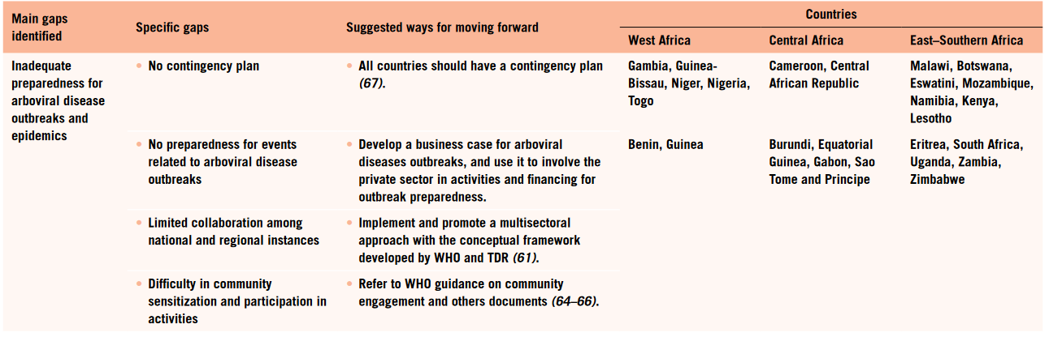
En Afrique : lacunes
Surveillance et contrôle des maladies arbovirales dans la région africaine de l'OMS : évaluation des capacités des pays.
Genève : Organisation mondiale de la Santé ; 2022. Licence : CC BY-NC-SA 3.0 IGO.

Slide 25
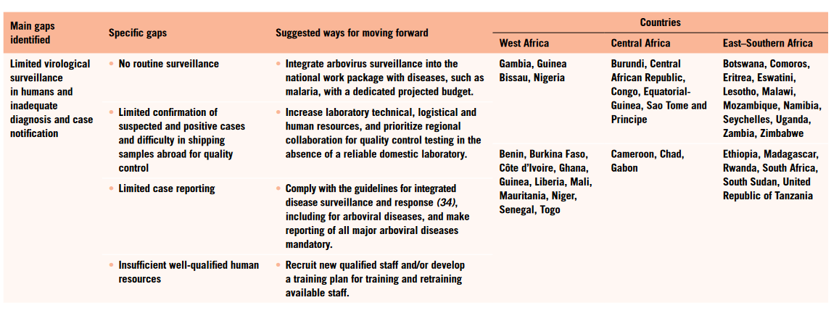
En Afrique : lacunes
Surveillance et contrôle des maladies arbovirales dans la région africaine de l'OMS : évaluation des capacités des pays.
Genève : Organisation mondiale de la Santé ; 2022. Licence : CC BY-NC-SA 3.0 IGO.

Slide 26
Merci

Slide 27

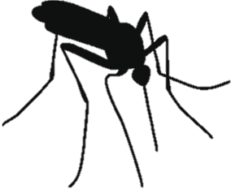
Changement global et écologie des maladies arbovirales
Jamie Caldwell, PhD
Notes:
réfléchir à la maladie non seulement parce qu'elle affecte les personnes, mais aussi dans le contexte plus large qui permet aux maladies d'émerger et de se propager à un endroit et à un moment donnés.

Slide 28
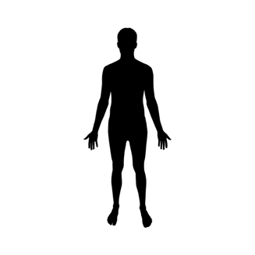






Les agents pathogènes sont intégrés dans les communautés écologiques
Hôtes et vecteurs
Environnement
Pathogènes
Notes:
La composante environnementale évolue rapidement...

Slide 29
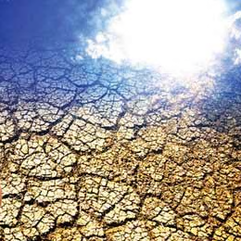


Environnement
Hôtes et vecteurs
espèces envahissantes
Pathogènes
Notes:
...sous la forme du changement climatique, de la croissance démographique et de l'urbanisation. En comprenant comment ces trois composantes interagissent, nous pouvons commencer à comprendre comment les changements d'une composante, telle que l'environnement, peuvent modifier les autres composantes.

Slide 30
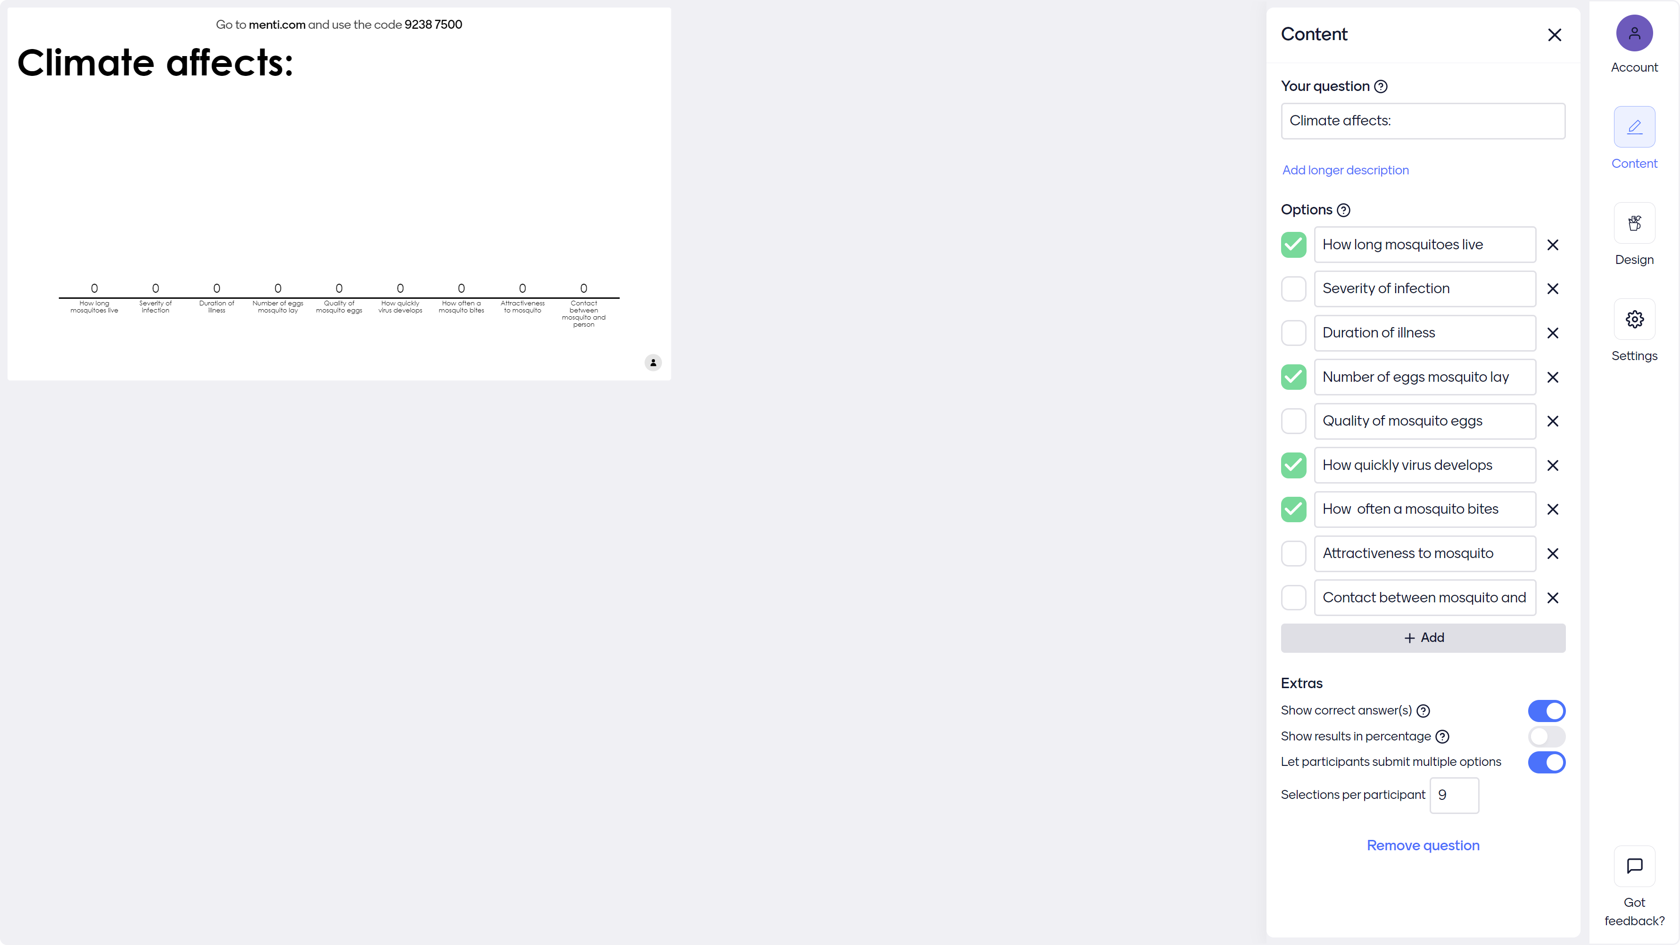

Slide 31
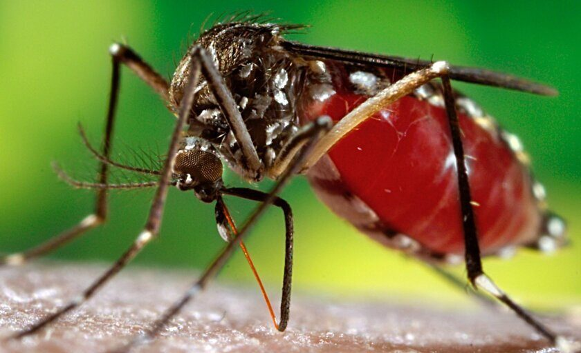
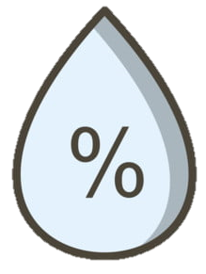

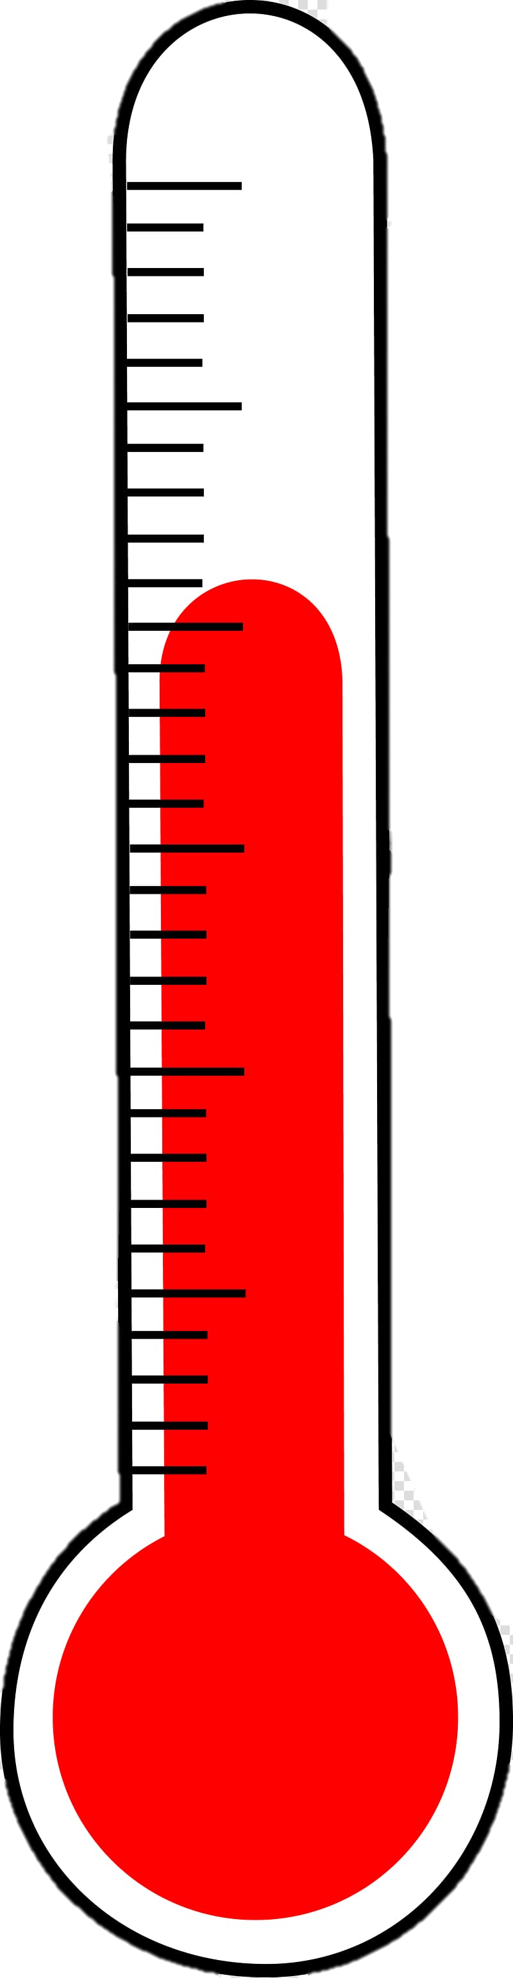
Image : Contrôle international des maladies vectorielles
Notes:
Écologie de l'Ae. Aegypti en particulier

Slide 32
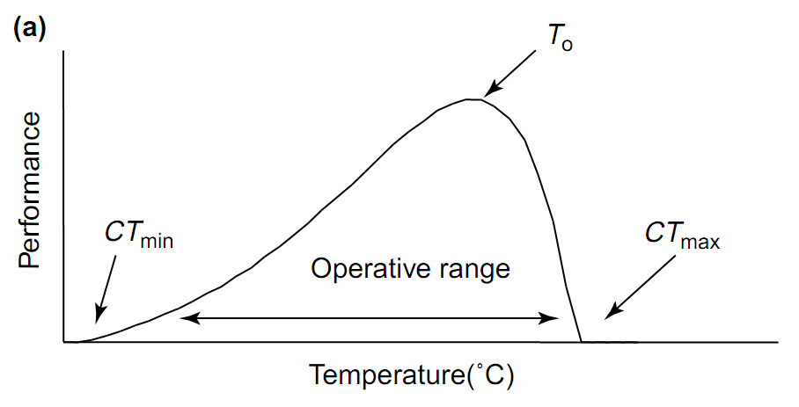

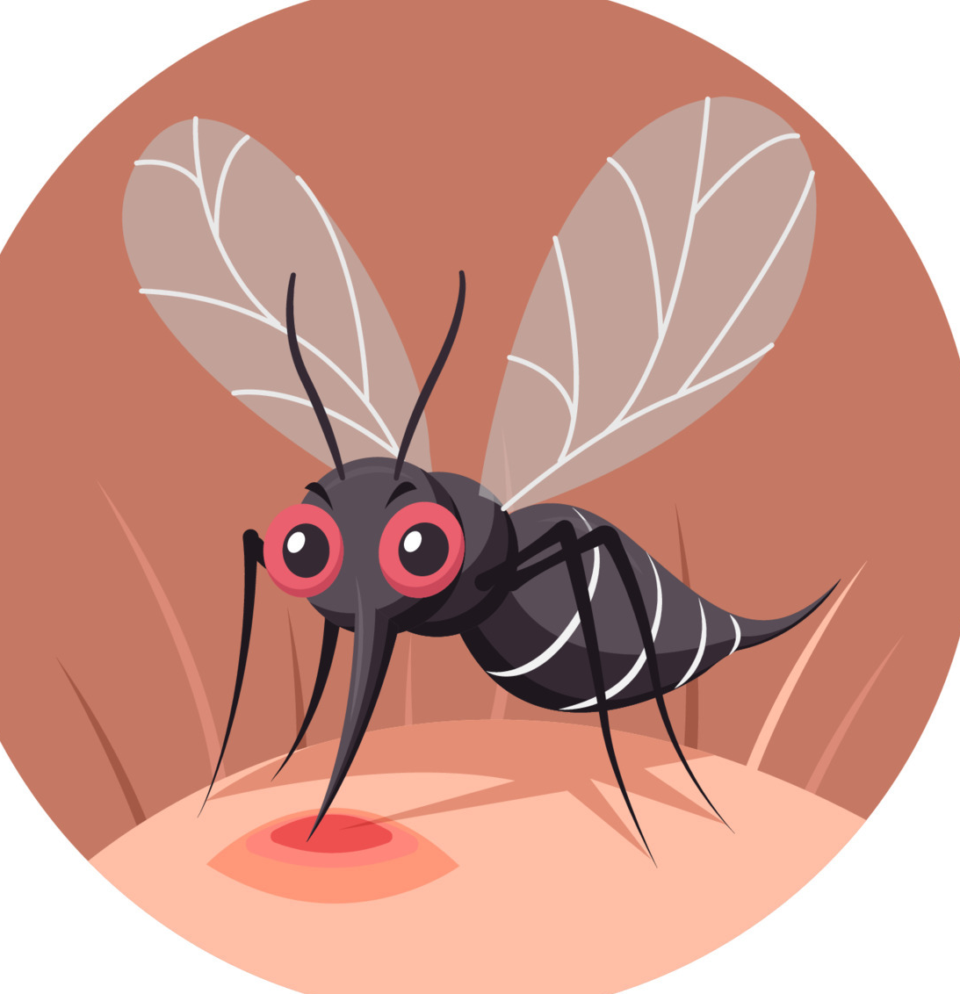
Traits métaboliques liés à la température
Dell et al. 2011, Thomas & Blanford 2003, et bien d'autres.
Notes:
https://journals.plos.org/plosntds/article?id=10.1371/journal.pntd.0005568
Les ectothermes ne peuvent pas réguler leur propre température

Slide 33
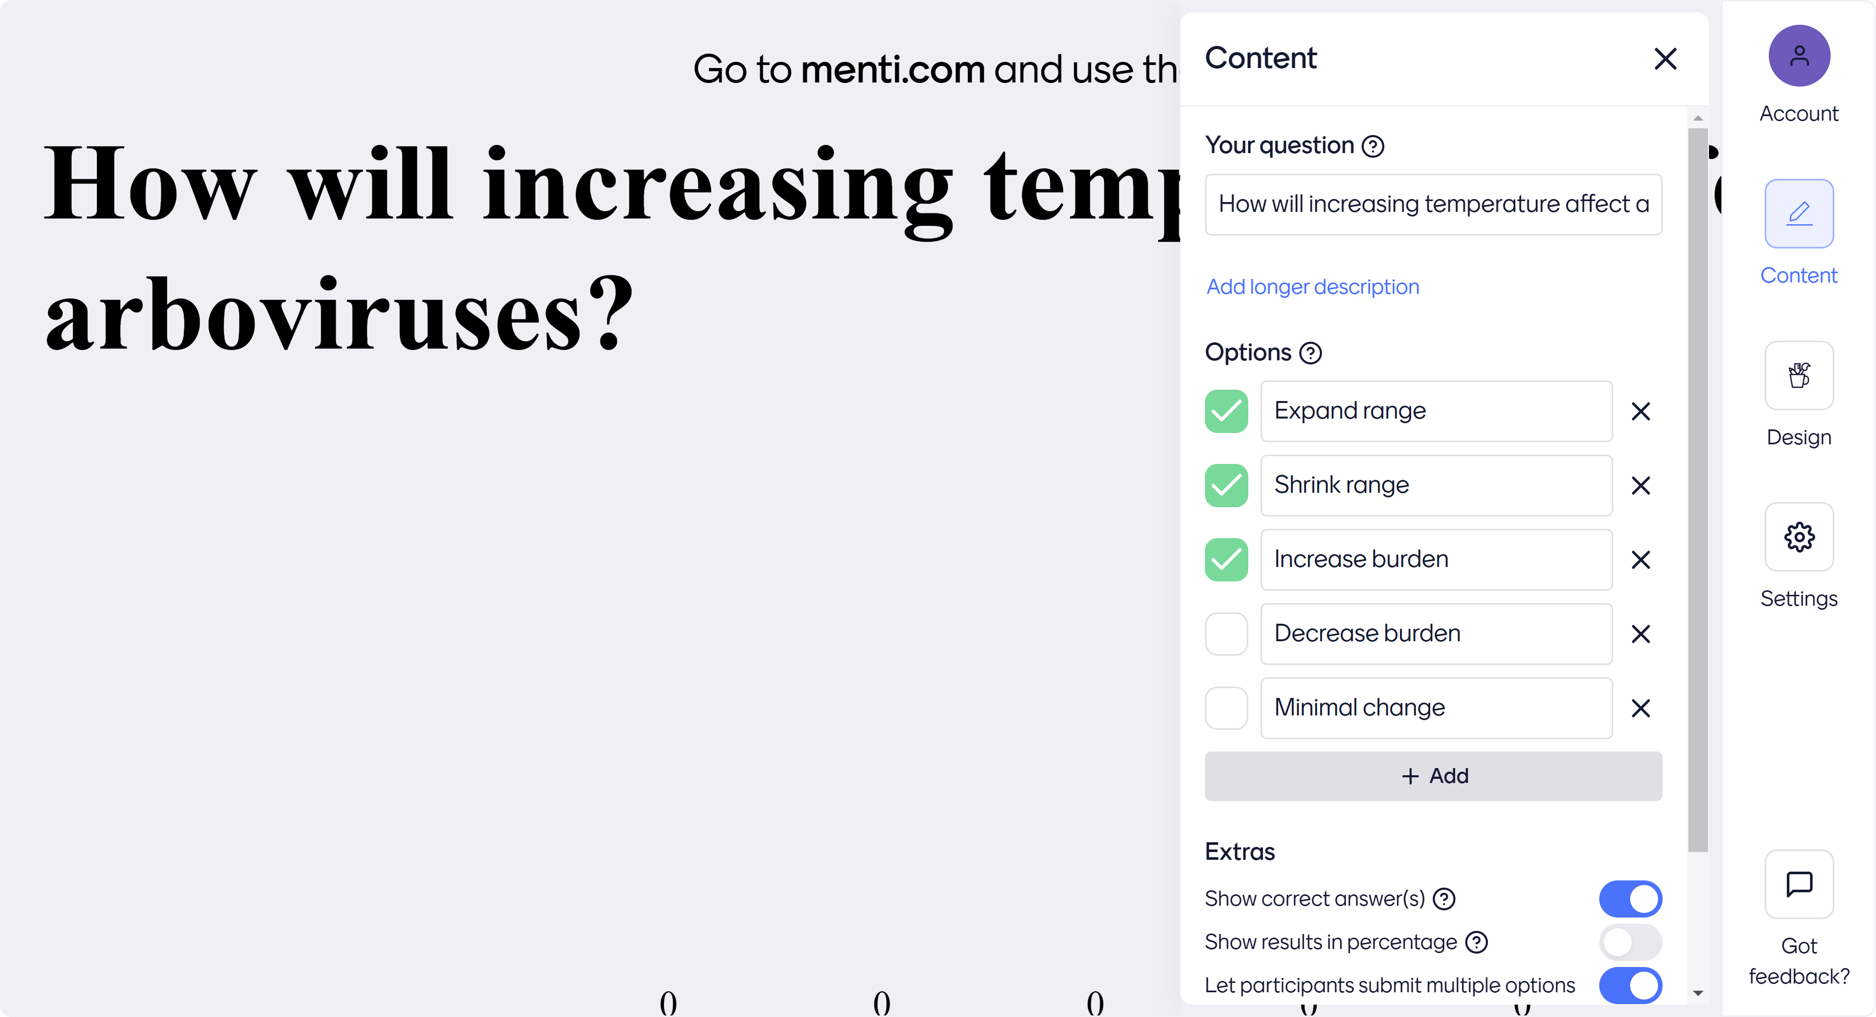

Slide 34
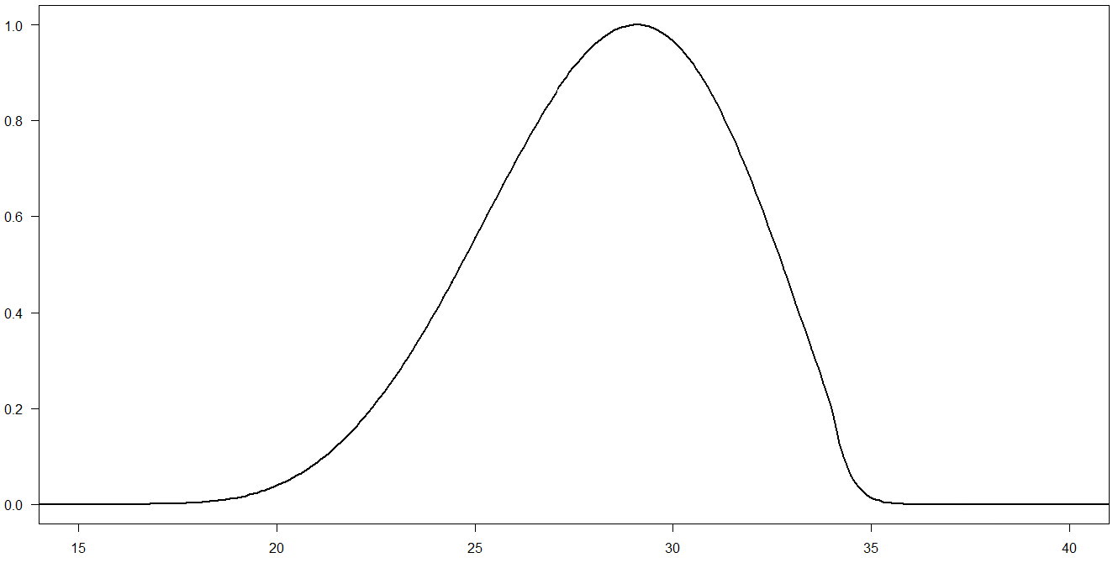
Transmission liée à la température
1.0
Trop froid
Trop chaud
0.5
Potentiel de transmission
0.0
15
20
25
30
35
40
Température (°C)
Notes:
Utiliser un modèle pour transformer les changements de température en changements dans la transmission

Slide 35
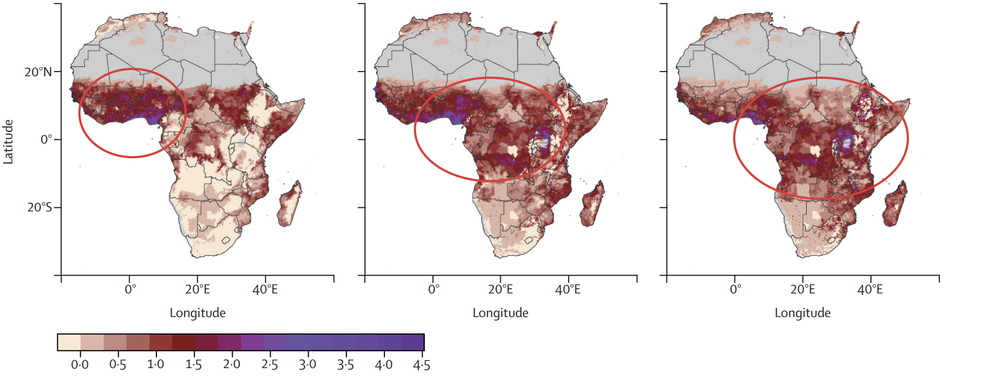
L'adéquation du climat devrait s'étendre aux arbovirus
Actuel
2050
2080
Très adapté mois/année
Notes:
https://www.sciencedirect.com/science/article/pii/S2542519620301789
Déplacement de la charge, mais cela ne signifie pas nécessairement qu'il y a moins de personnes à risque, car l'expansion se produit dans les endroits où les taux de croissance démographique et d'urbanisation sont les plus élevés.

Slide 36
Ce qu'il faut retenir
Les arbovirus sont sensibles au climat en raison de la physiologie des moustiques et des virus.
Le climat affecte toutes les caractéristiques importantes pour la croissance, le développement et la transmission.
Ces caractéristiques n'étant pas linéaires, la charge future dépendra du contexte.

Slide 37

"Si vous pensez que vous êtes trop petit pour faire la différence, essayez de dormir avec un moustique dans la chambre."
- Dalaï Lama
Notes:
Ces minuscules organismes ont un impact disproportionné sur notre société aujourd'hui et continueront à l'avoir à l'avenir

Slide 38
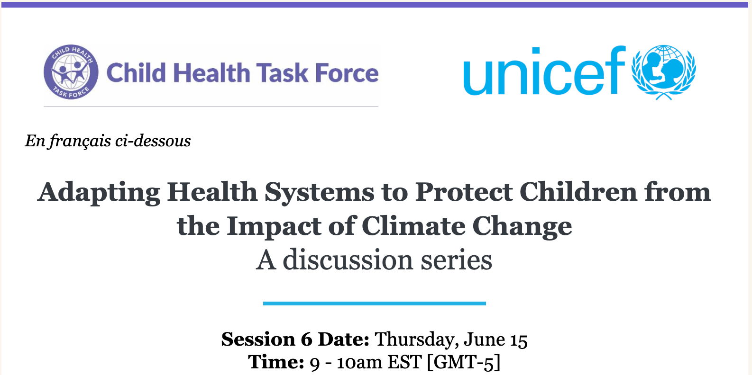
LEGOS (Lead by Empowering Groups to Optimize Solutions - Diriger en donnant aux groupes les moyens d'optimiser les solutions)
Un réseau de cardiologie pédiatrique dans le nord-est du Brésil
Sandra S. Mattos, MD PhD
ssmattos@cardiol.br
@dra.sandramattos

Slide 39
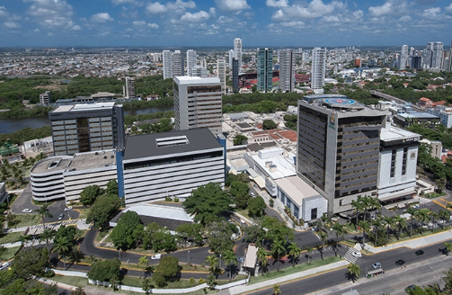

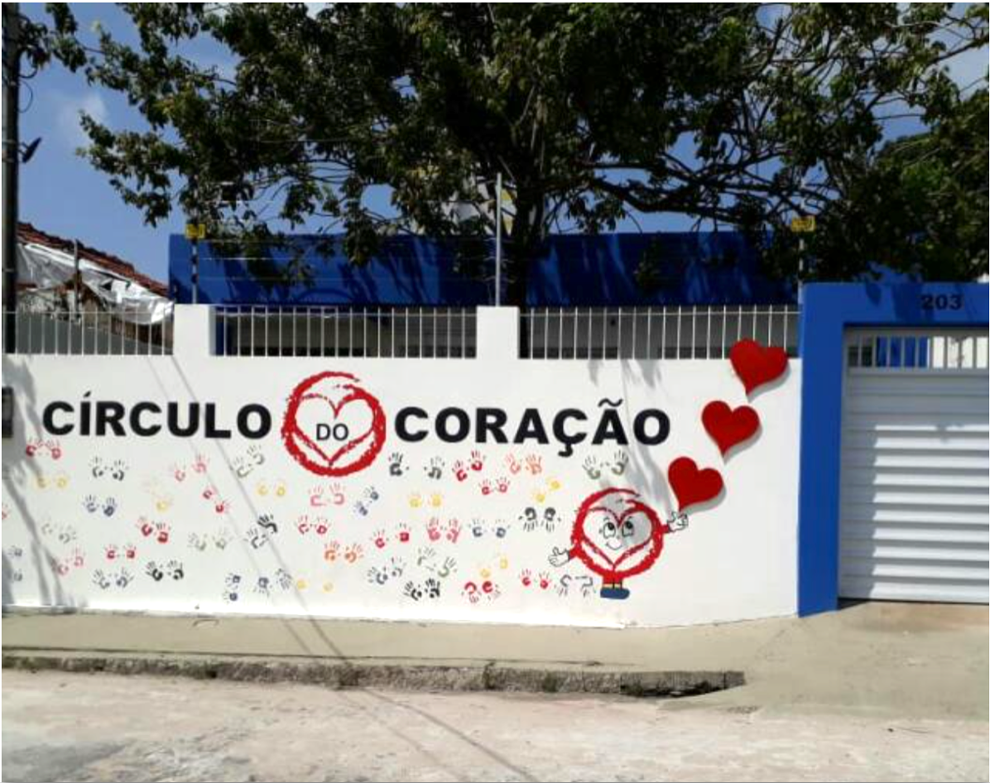




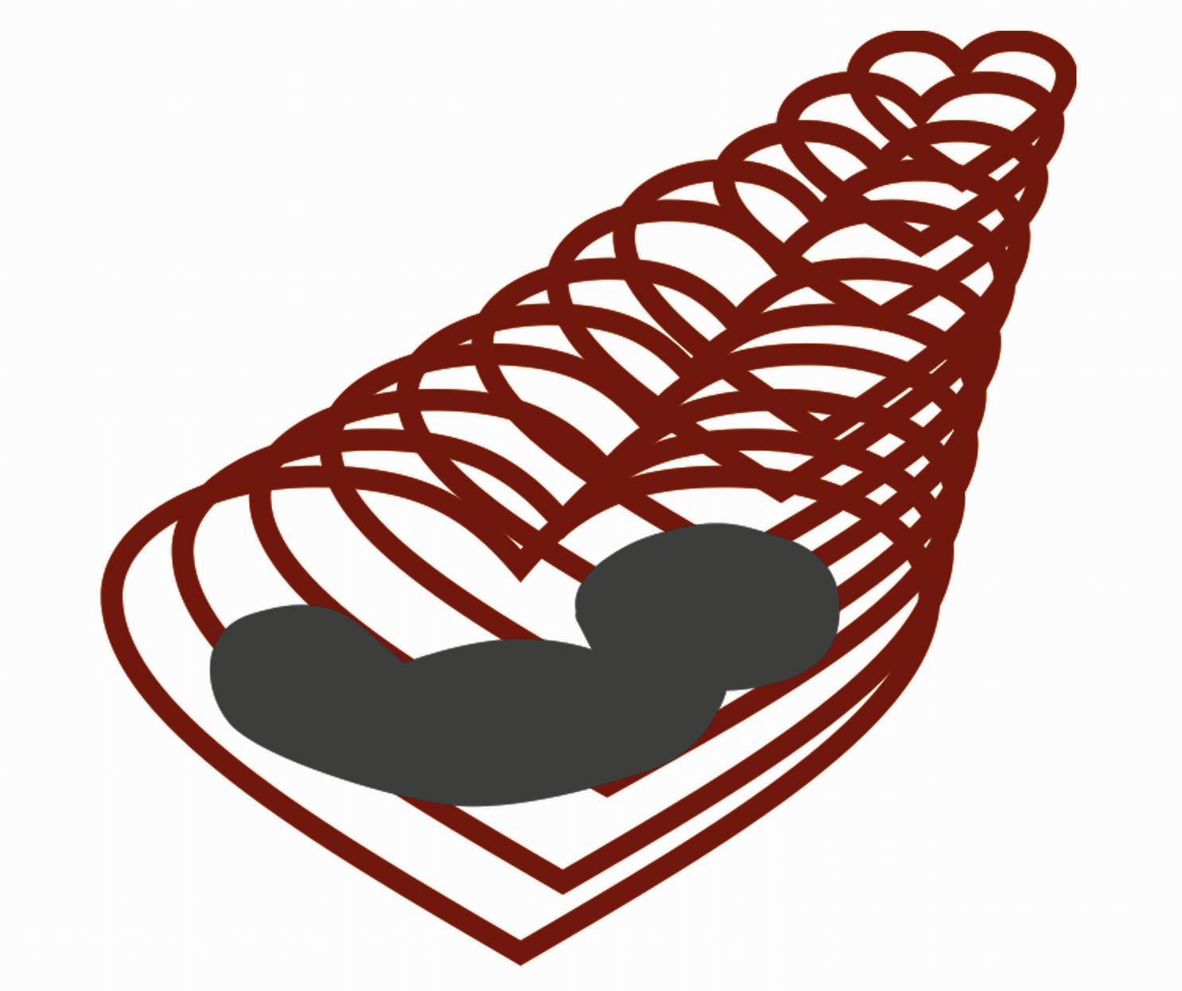


C
C
C
C
C
C
Célula C
UCMF-CADUCEUS-CIRCOR
Desde 1994, uma equipe que trabalha com o coração
SOINS DE SANTÉ
ÉDUCATION
RESPONSABILITÉ SOCIALE
UCMF
CADUCEUS
CIRCOR

Slide 40
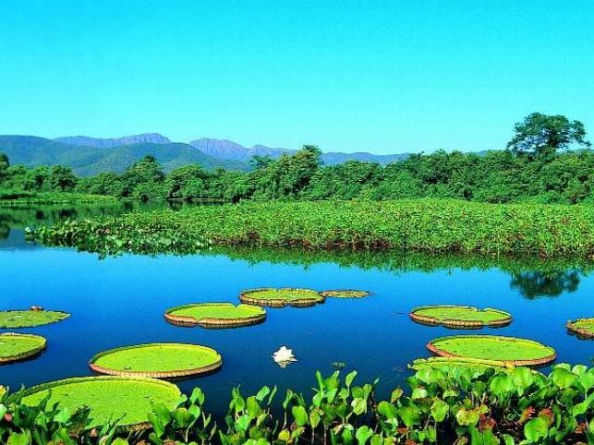
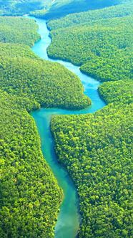
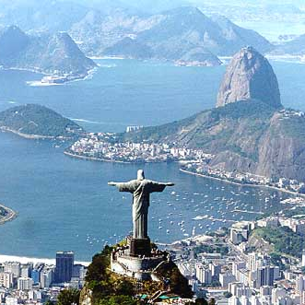
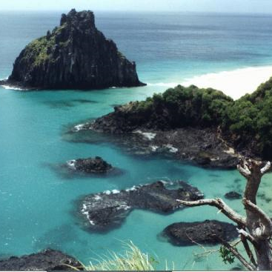
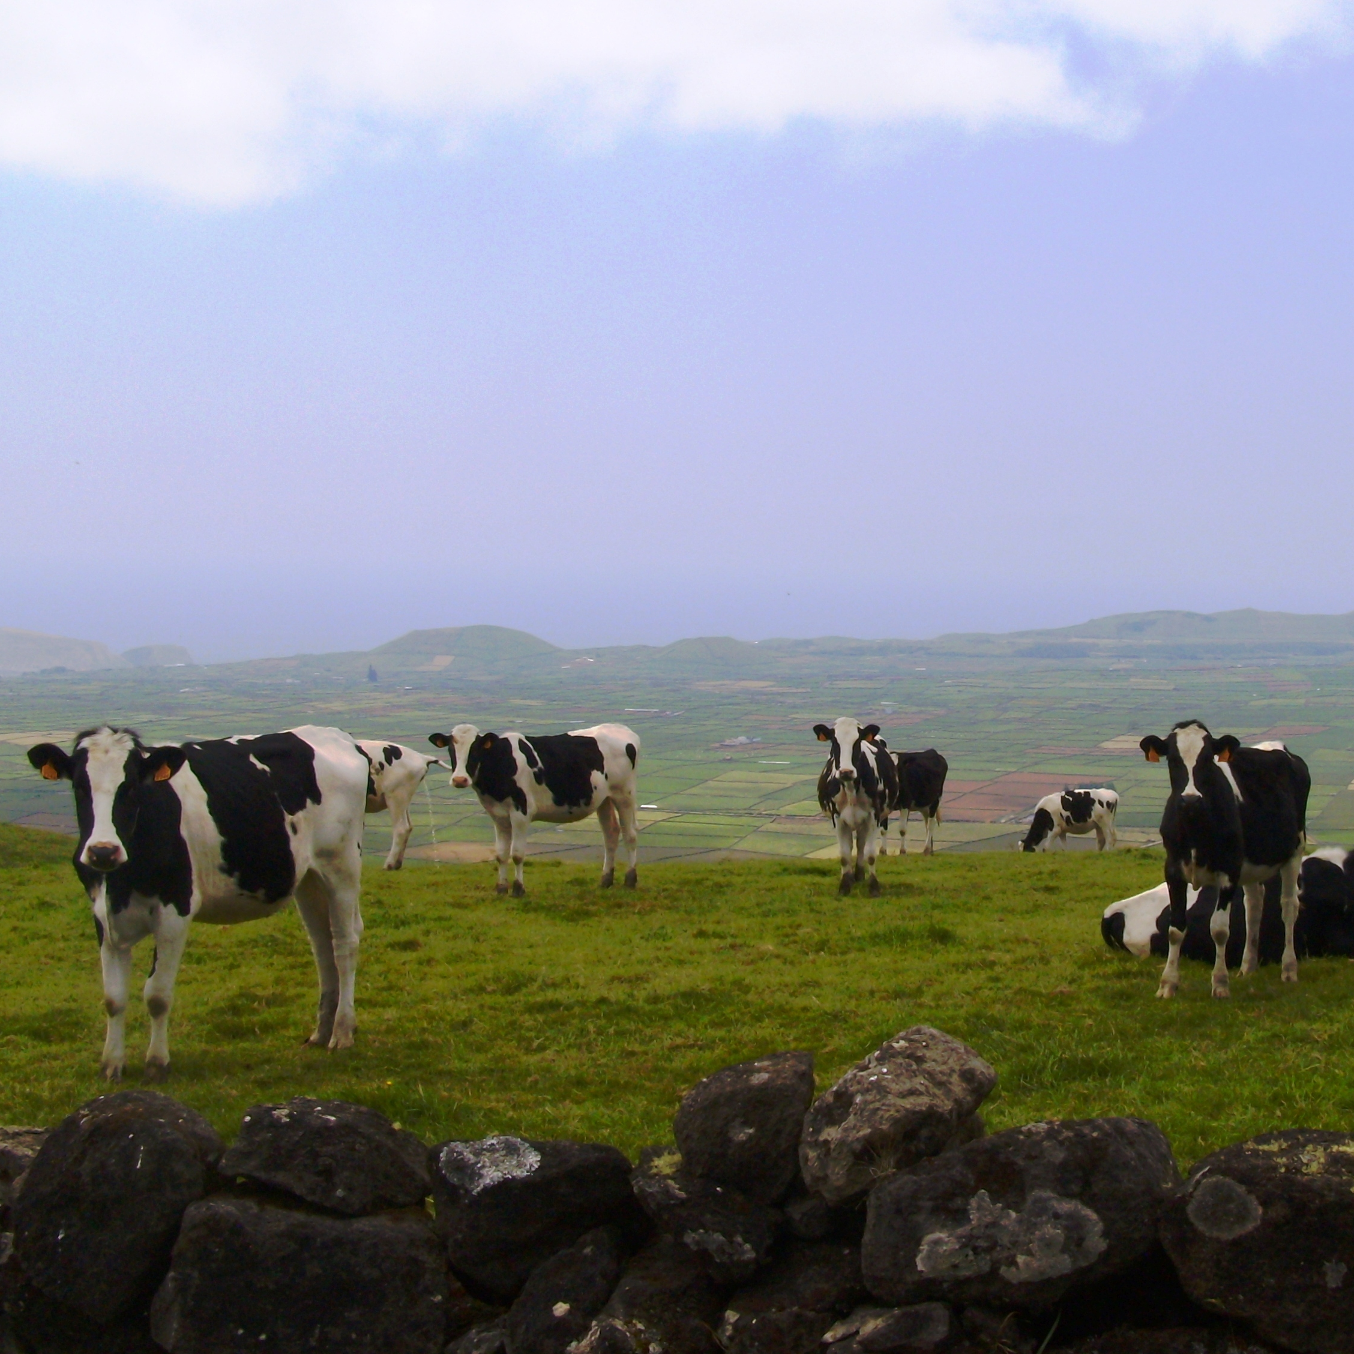
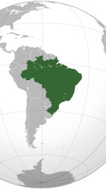
Brésil

Slide 41
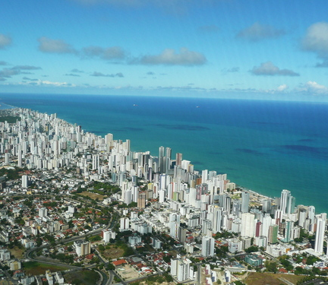
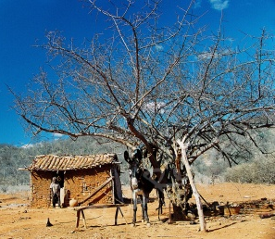
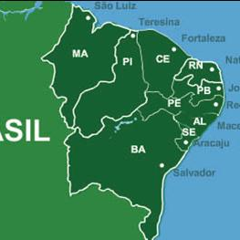
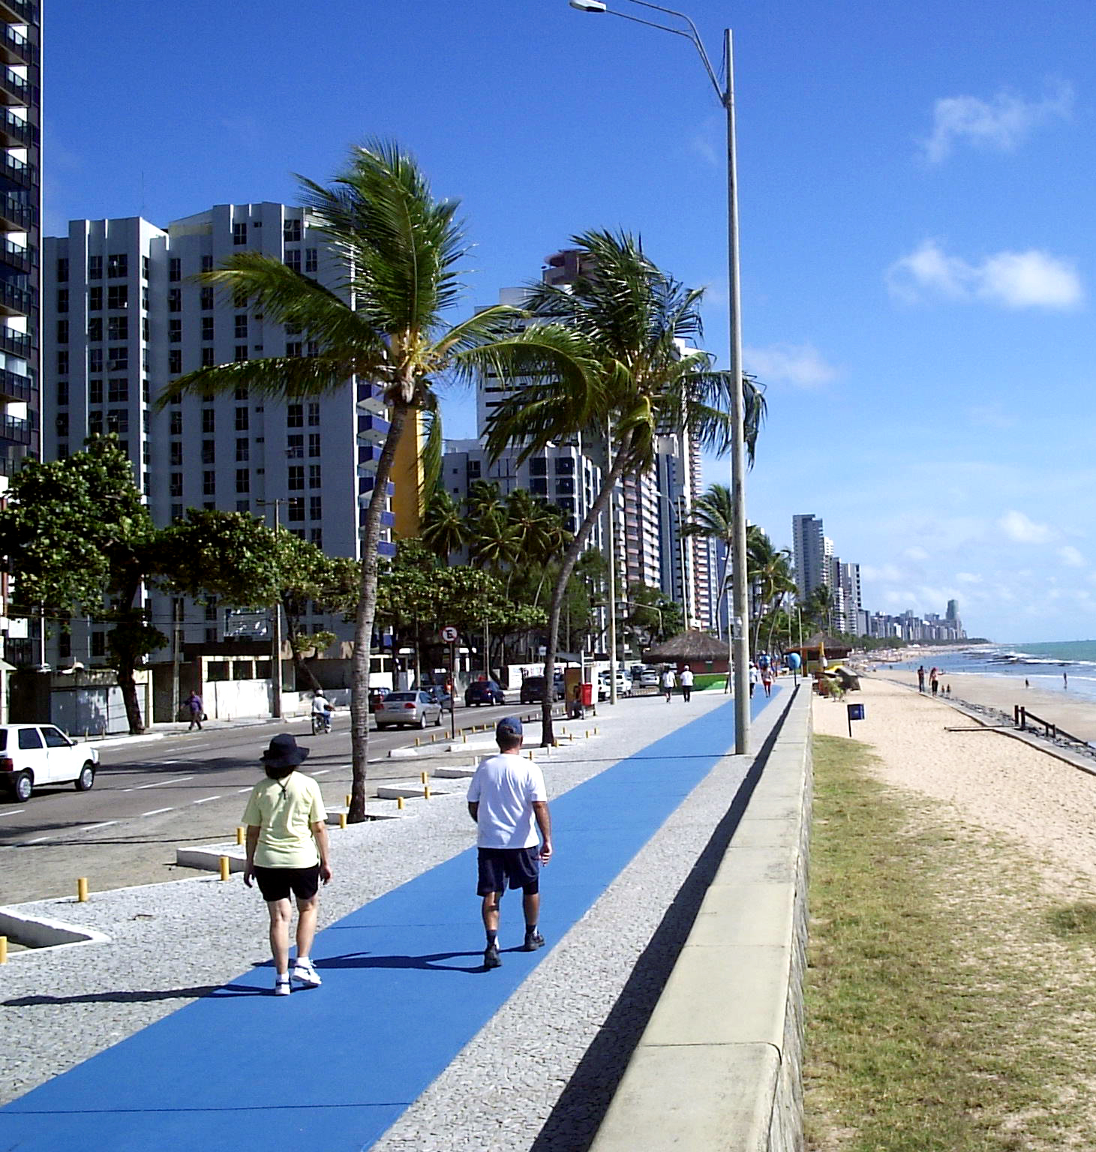
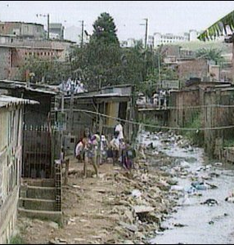

Slide 42
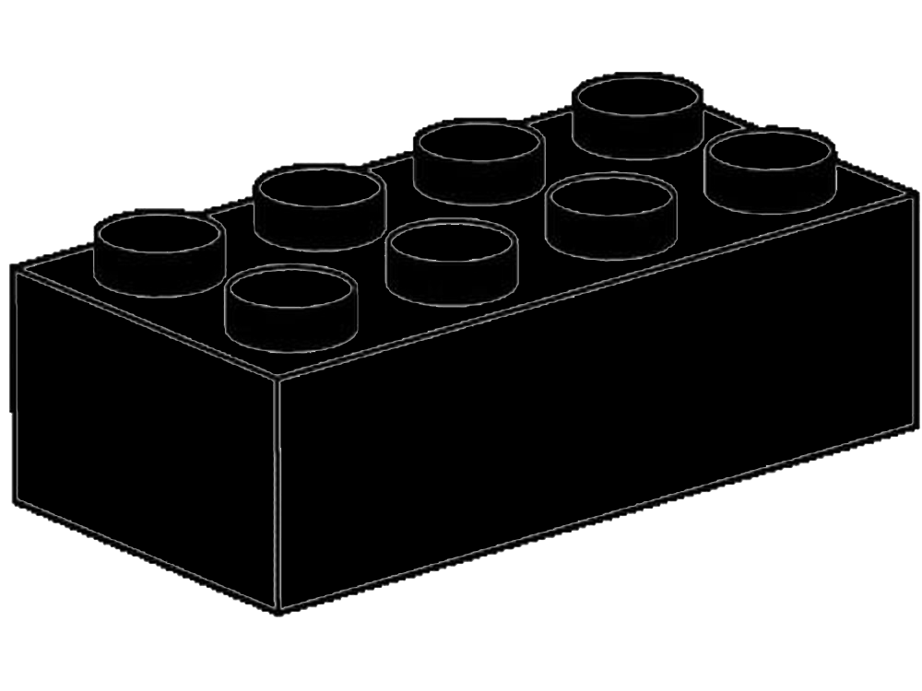



Défi
Problème
COMPLEXE
COÛT ÉLEVÉ
MANQUE DE RESSOURCES
MALADIES
CARDIAQUES
CONGÉNITALES
42

Slide 43
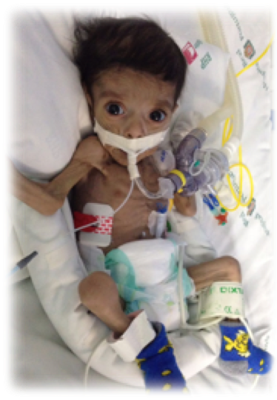
Défi
Problème
COMPLEXE
COÛT ÉLEVÉ
MANQUE DE RESSOURCES
LONGUES LISTES D'ATTENTE
TRANSFERTS
DÉTÉRIORATION CLINIQUE
ACTION JURIDIQUE
COÛTS ÉCONOMIQUES ET HUMAINS SUPPLÉMENTAIRES
DIAGNOSTIC TARDIF
MAUVAIS RÉSULTATS
Morbidité et mortalité élevées
d'enfants atteints de CHD
43

Slide 44
Défi
Problème
44

Slide 45
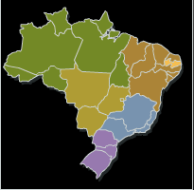
Expérience LEGOS dans le nord-est du Brésil
Paraíba - João Pessoa
Pop. 3,815,171
Taille : 21 847,4 km2
223 communes
14 districts de santé
Pernambouc - Recife
Pop. 8,931,028
Taille : 37 958,327 km2
185 municipalités
12 districts de santé

Slide 46

Solution proposée
Solution
Dépistage
Soins
Santé continue
Éducation

Slide 47

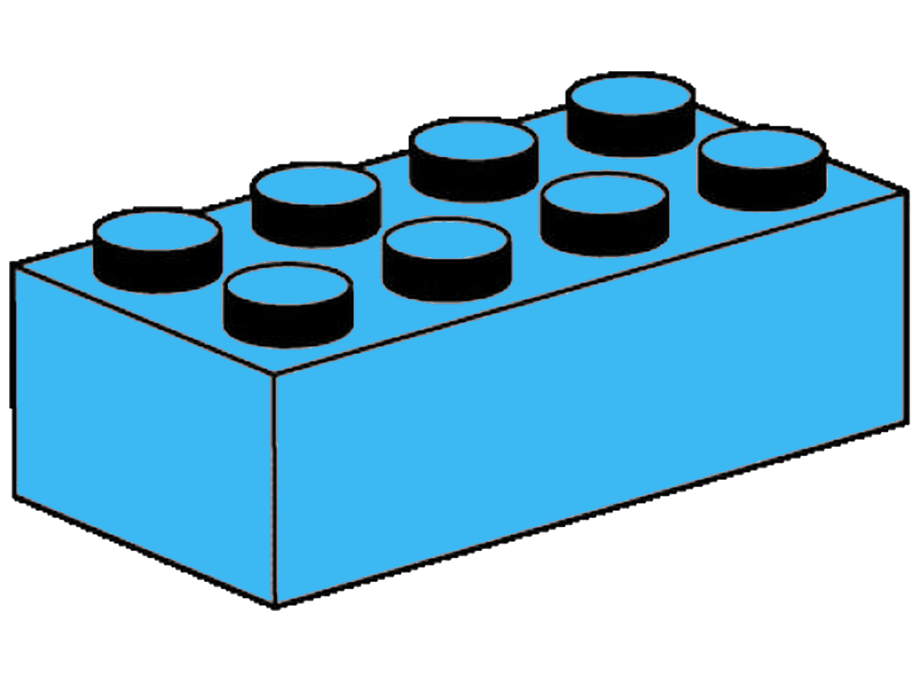










Méthodes
Autonomiser
Mener
Base de données/services web
Réseau de services
SOINS
Cardiologues
service de garde en ligne
24/7
Écran L2
ECHO
Écran L1
PE+APO
RESEAU
PROTOCOLES
Mattos et al. Bull World Health Organ 2015;93:881-887

Slide 48





Résultats
Solution
ªAraújo et. al. Rev Bras Cardiol. 2014;27(1):13-19
^{b}Mattos et al. Bull World Health Organ 2015;93:881-887

Slide 49

Défi
Groupe
Problème
Comment identifier les enfants plus âgés atteints de maladies cardiaques ?

Slide 50





Caravanes du cœur
Solution
Solution
Solution
Autonomiser
1. Recherche active d'enfants atteints de maladies cardiaques
Mener
2. Former les professionnels locaux et éduquer les patients
3. Extension à d'autres activités dans le domaine de la santé
2013
≈ 500 pat. 0 stagiaire
2018
≈ 2000 pat.
≈ 2000 tr.
2013
36 volontaires
2018
120
volontaires

Slide 51
Défi
Groupe
Problème
Comment faciliter l'accès aux soins et aider les patients à respecter les protocoles ?

Slide 52

Chambres du cœur et taxis Echo
Autonomiser
Mener

Slide 53

Chambres du cœur et taxis Echo
Autonomiser
Mener

Slide 54


Chambres du cœur et taxis Echo
Autonomiser
Mener

Slide 55


Chambres du cœur et taxis Echo
Autonomiser
Mener

Slide 56
Chambres du cœur et taxis Echo
Autonomiser
Mener

Slide 57
Chambres du cœur et taxis Echo
Autonomiser
Mener

Slide 58
Chambres du cœur et taxis Echo
Autonomiser
Mener

Slide 59
Chambres du cœur et taxis Echo
Autonomiser
Mener
4 semaines : 12 nouveaux OPC

Slide 60


Chambres du cœur et taxis Echo
Solution
Autonomiser
Mener
4 semaines : 12 nouveaux OPC

Slide 61


Chirurgies cardiaques pédiatriques
Solution
Autonomiser
Mener

Slide 62

Réseau PC
Autonomiser
Mener
Version actuelle : 21 maternités et un hôpital

Slide 63
Résultats
Autonomiser
Mener
1-2 CHD
Réseau de services
SOINS
Dépistage au niveau II 13.283
5 par 100
Contrôle de niveau I
215.573
> 96 % des nouveau-nés
DEPISTAGE LII
RESEAU
PROTOCOLES
> 8 000 stagiaires
Écran LI.

Slide 64


Autres défis
Groupe
Problème
Le réseau peut-il aider à lutter contre l'épidémie de microcéphalie ?
Soares de Araújo J et al. Bull World Health Organ 2016;94:835-840

Slide 65


Autres défis
Groupe
Problème
Le réseau peut-il aider à lutter contre l'épidémie de microcéphalie ?
Appel de l'équipe multidisciplinaire
Soares de Araújo J et al. Bull World Health Organ 2016;94:835-840

Slide 66
Résultats du RÉSEAU LEGOS
Plus de 200 000 enfants dépistés pour la maladie de Huntington
Taux de détection (4,09 à 14,93 pour 1000 ; p < 0,001)
Opérations 532 locales ; plus de 800 référencements
Délai de diagnostic, transferts et séjours hospitaliers
Pas d'action en justice
EchoTaxi => 12 nouveaux OPC par mois - suivi local
Élargissement à d'autres besoins en matière de santé publique
Programme continu d'éducation à la santé à Paraíba
Technologie utilisée dans les sites distants
Diminution de la mortalité néonatale

Slide 67

Résultats du RÉSEAU LEGOS
Plus de 200 000 enfants dépistés pour la maladie de Huntington
Taux de détection (4,09 à 14,93 pour 1000 ; p < 0,001)
Opérations 532 locales ; plus de 800 référencements
Délai de diagnostic, transferts et séjours hospitaliers
Pas d'action en justice
EchoTaxi => 12 nouveaux OPC par mois - suivi local
Élargissement à d'autres besoins en matière de santé publique
Programme continu d'éducation à la santé à Paraíba
Technologie utilisée dans les sites distants
Diminution de la mortalité néonatale

Slide 68
CHANGEMENT
CLIMATIQUE
ARBOV
CHD
ssmattos
LEGOS

Slide 69
LEGOS
RESEAU
MALADIES
CARDIAQUES
CONGENITALES
ARBOVIRUS
SANTÉ
SANTÉ
CHANGEMENT CLIMATIQUE
PERINATOLOGIE
ssmattos
LEGOS

Slide 70
LEGOS
Financier
Médical
Académique
Merci

Slide 71

Une collection de ressources peut être trouvée sur notre page d'événements.
Page web sur la série : https://www.childhealthtaskforce.org/events/2022/11/adapting-health-systems-protect-children-impact-climate-change-series

Slide 72


Changement climatique et
Série de discussions sur la santé des enfants
Engagez-vous auprès des modérateurs :
Cara Endyke Doran : cendykedoran@globalcommunities.org
Swathi Manchikanti : smanchikanti@unicef.org
Contactez le secrétariat du groupe de travail sur la santé de l'enfant : childhealthtaskforce@jsi.com
Cadre pour un environnement sain et des enfants en bonne santé : https://www.unicef.org/media/91631/file/Healthy-Environments-for-Healthy-Children-Global-Programme-Framework-Summary.pdf
CCRI :
https://www.unicef.org/reports/climate-crisis-child-rights-crisis
Les informations sur les sous-groupes, les enregistrements et les présentations des webinaires précédents sont disponibles sur la page des sous-groupes du site web du groupe de travail sur la santé de l'enfant : https://www.childhealthtaskforce.org/events.

Slide 73
Le groupe de travail sur la santé des enfants est géré par JSI Research & Training Institute, Inc. par le biais du projet de l'USAID en action pour la nutrition et financé par l'USAID et la Fondation Bill et Melinda Gates.
Cette présentation a été rendue possible grâce au généreux soutien du peuple américain par l'intermédiaire de l'Agence des États-Unis pour le développement international (USAID), selon les termes du contrat 7200AA18C00070 attribué à JSI Research & Training Institute, Inc. Le contenu relève de la responsabilité de JSI et ne reflète pas nécessairement les vues de l'USAID ou du gouvernement des États-Unis.

